Slide 1
서울시 화상
관광 안내 서비스
서울5반 3팀
김현규 채예은 정해윤 임재현 임영택
Notes:
안녕하세요, 3팀 발표를 맡은 채예은입니다.
저희 팀이 만들고자 하는 서비스는 서울시 화상 관광 안내 서비스입니다.
—--------------------------------------------------------------------------------------------------------------------------------------------------------------------------------------------------------------------------

Slide 2
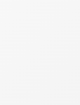
목차
3팀
팀소개
서비스기획
개발문서
프론트엔드
백엔드
협업
Notes:
발표 순서는 다음과 같습니다.
먼저 저희 팀을 소개하고, 서비스 기획의도를 소개한 후, 본격적인 개발 전에 작성한 기능명세서, API명세서와 같은 개발문서들을 보여드리고, 프론트엔드와 백엔드 진행사항을 말씀드리겠습니다.
—--------------------------------------------------------------------------------------------------------------------------------------------------------------------------------------------------------------------------
- 개발문서: 와이어프레임, 기능명세서, API명세서, ERD
- 프론트엔드: 프로토타입, 테스트코드
- 백엔드: API개발

Slide 3
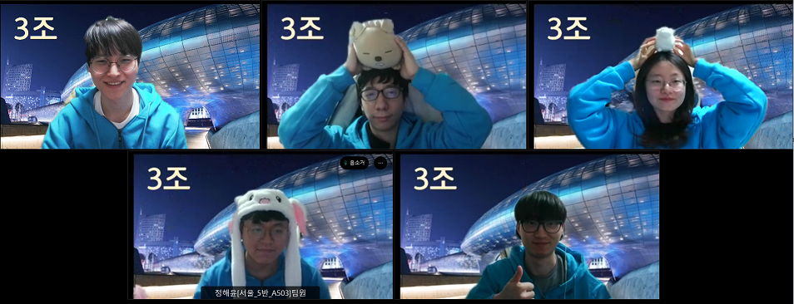
서울시 화상 관광 안내 서비스
팀소개 서비스소개 개발문서 프론트엔드 백엔드 협업
현규
영택
예은
해윤
재현
팀장
프론트엔드
백엔드
김현규
채예은 임영택
임재현 정해윤
Notes:
저희 3팀은 5명으로 이루어져있습니다.
영택님, 현규님, 그리고 제가 프론트엔드를 맡았고, 해윤님과 재현님이 백엔드를 맡아 함께 지식을 공유하고 도우며 프로젝트를 진행하고 있습니다.
또한 현규님이 전체팀장을 맡아 항상 팀을 열심히 챙겨주고 계시고, 재현님이 백엔드 팀장, 저는 프론트 팀장을 맡아 역할을 나누어 5명이 함께 프로젝트를 진행하고 있습니다.
—---------------------------------------------------------------------------------------------------------------------------------------------------------------------------------------------
김현규 - 프론트
채예은 - 프론트 팀장
임재현 - 백엔드 팀장을 맡아 역할을 분담해 프로젝트를 하고있습니다.

Slide 4
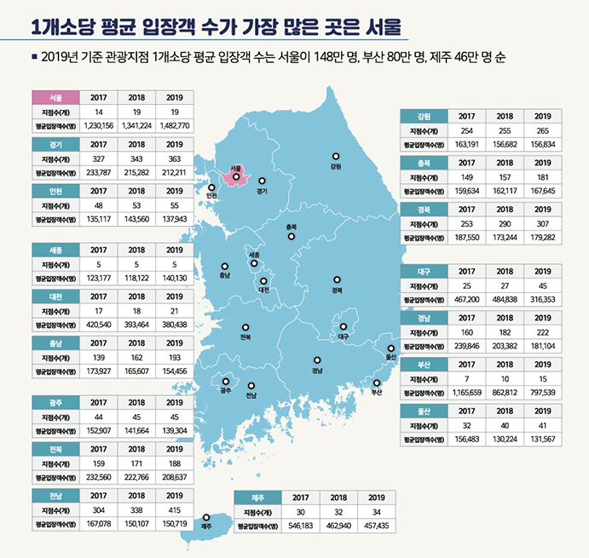
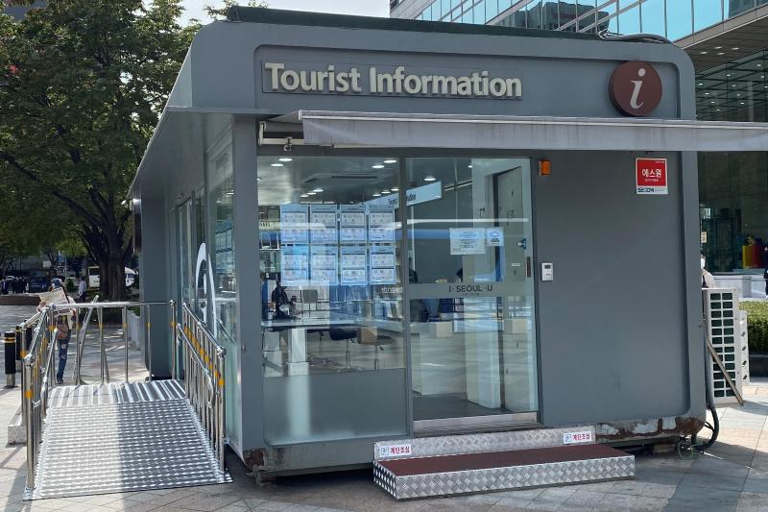
Why 화상 안내 서비스? Why 서울시?
서울시 화상 관광 안내 서비스
팀소개 서비스기획 개발문서 프론트엔드 백엔드 협업
서울시 관광안내소
총 24곳
서울 종로구에 위치한 광화문 관광안내소
…그러나 일부 지역은 이용률에 비해 다소 과밀하거나 실적이 저조한 곳도 있어 기관별 협의를 통해 관광 안내센터의 조정이 필요하다.
출처: 서울연구원, “서울시 관광안내센터 운영실태와 개선방안”
출처: 한국문화관광연구원(관광지식정보시스템)
Notes:
저희가 서울시 화상 관광 안내 서비스를 기획한 의도는 크게 2가지로 나눌 수 있습니다.
1. 먼저 화상 관광 안내 서비스를 생각하게 된 계기는 해윤님의 경험이었습니다. 홍대에서 관광안내소를 찾아갔는데 사람이 없어 궁금한 부분을 해결하지 못했다고 합니다.
현재 서울시에서 운영하고 있는 관광안내소는 총 24곳인데요. 주로 공항과 주요 관광 거점에만 위치해있어 접근성이 높지 않고, 해윤님의 경험처럼 사람이 없어 돌아가는 경우도 생기기 때문에
한정된 인력으로 더 많은 관광객에게 서비스를 제공할 수는 없을까, 즉 효율성을 높일 수 없을까 라는 생각에서 화상 관광 안내 서비스를 기획하게 되었습니다.
2. 두 번째로 타겟 지역을 서울시로 특정한 이유는: 서울시의 관광안내소 이용률이 가장 높기 때문입니다. 한국문화관광연구원이 조사한 바에 따르면 서울이 한 관광안내소당 평균이용자 수가 가장 많은 곳이라고 합니다.
많은 국내 그리고 해외 관광객이 찾는 서울시에 화상 안내 서비스를 만든다면, 인력을 중앙화시켜 한 명의 인원이 여러 안내소를 맡을 수 있어, 관광객들이 보다 편리하게 서울을 여행할 수 있을 것이라고 생각합니다.
—--------------------------------------------------------------------------------------------------------------------------------------------------------------------------------------------------------------------------
1 서울시 이용률이 가장 높다.
2 홍대안내소 안에 비어 있다는 것에서 착안하여(해윤님 경험),
같은 인원으로 더 많은 지역의 안내 서비스를 제공할 수 있다.
화상 관광 안내 서비스를 생각하게 된 이유는 관광안내소의 효율화였습니다.

Slide 5











기술 스택
서울시 화상 관광 안내 서비스
팀소개 서비스기획 개발문서 프론트엔드 백엔드 협업
back-end
front-end
공통 기술
Notes:
활용한 기술 스택은 다음과 같습니다.
백엔드 - spring boot 프레임워크, JPA, Query DSL, Spring Security기술을 사용, DB는 MySQL
프론트 - Vue3 프레임워크에서, Vuex, Vue-router를 사용하고,
공통기술- WebRTC와 WebSocket
—--------------------------------------------------------------------------------------------------------------------------------------------------------------------------------------------------------------------------

Slide 6
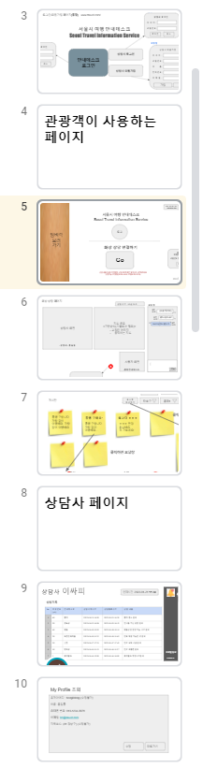
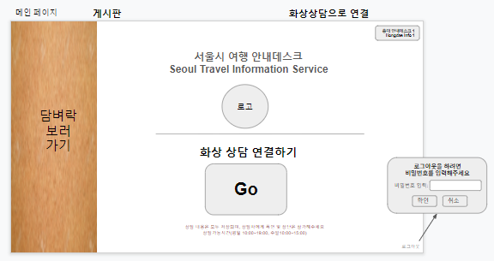
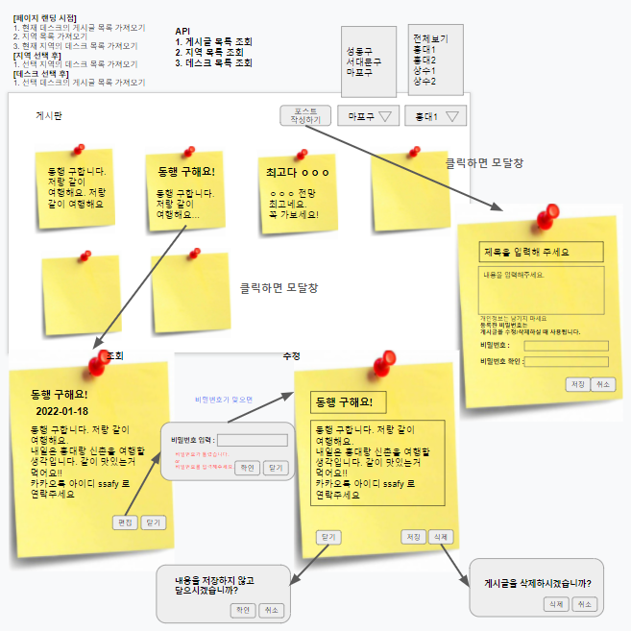
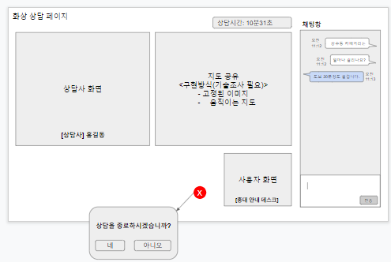
와이어프레임
서울시 화상 관광 안내 서비스
팀소개 서비스기획 개발문서 프론트엔드 백엔드 협업
화상 상담 기능
게시판(담벼락) 기능
Notes:
저번주부터 이번주 월요일까지 구글 프레젠테이션으로 와이어프레임을 함께 작업함.
2개의 주요 기능이 있는데, 하나는 화상 상담, 하나는 여행객들이 간단하게 메모를 남길 수 있는 담벼락 기능임.

Slide 7
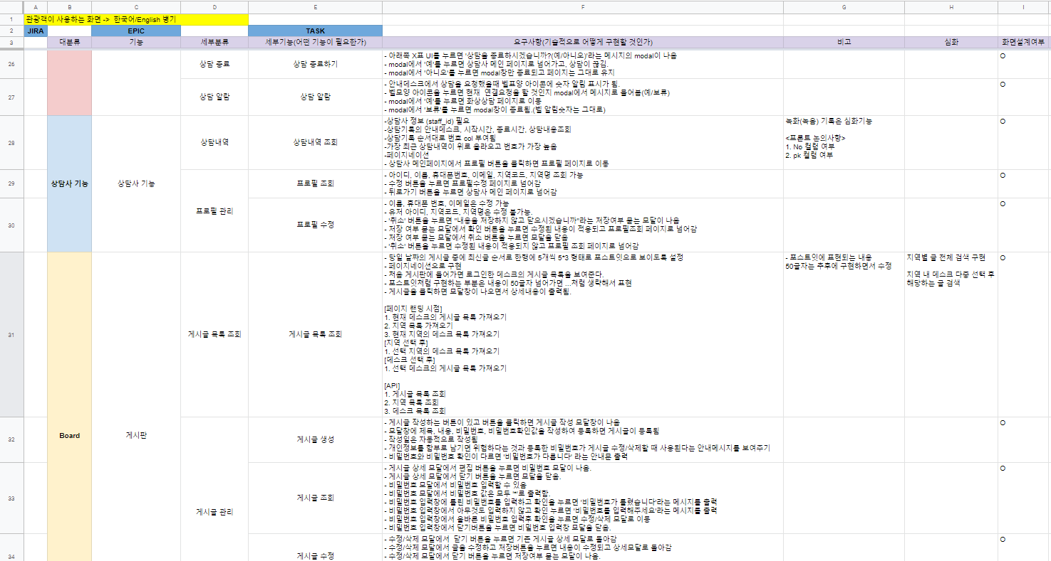
기능명세서
서울시 화상 관광 안내 서비스
팀소개 서비스기획 개발문서 프론트엔드 백엔드 협업
Notes:
기존 기능명세서를 노션에 markdown형식으로 작성했었는데, 기능별로 구분해서 보기엔 테이블형태가 좋을 것 같아 구글 스프레드 시트에 재정리.
가장 많이 고민했던 부분은 분류였다.
어떤 범주로 기능과 세부기능을 나눌 것인가, 그렇게 나눈 기능들을 어떻게 묶을 것인가가 어려웠다.
결과적으론 기능을 지라의 EPIC과 맞추었고 세부기능을 TASK와 맞추기로 결정함.

Slide 8
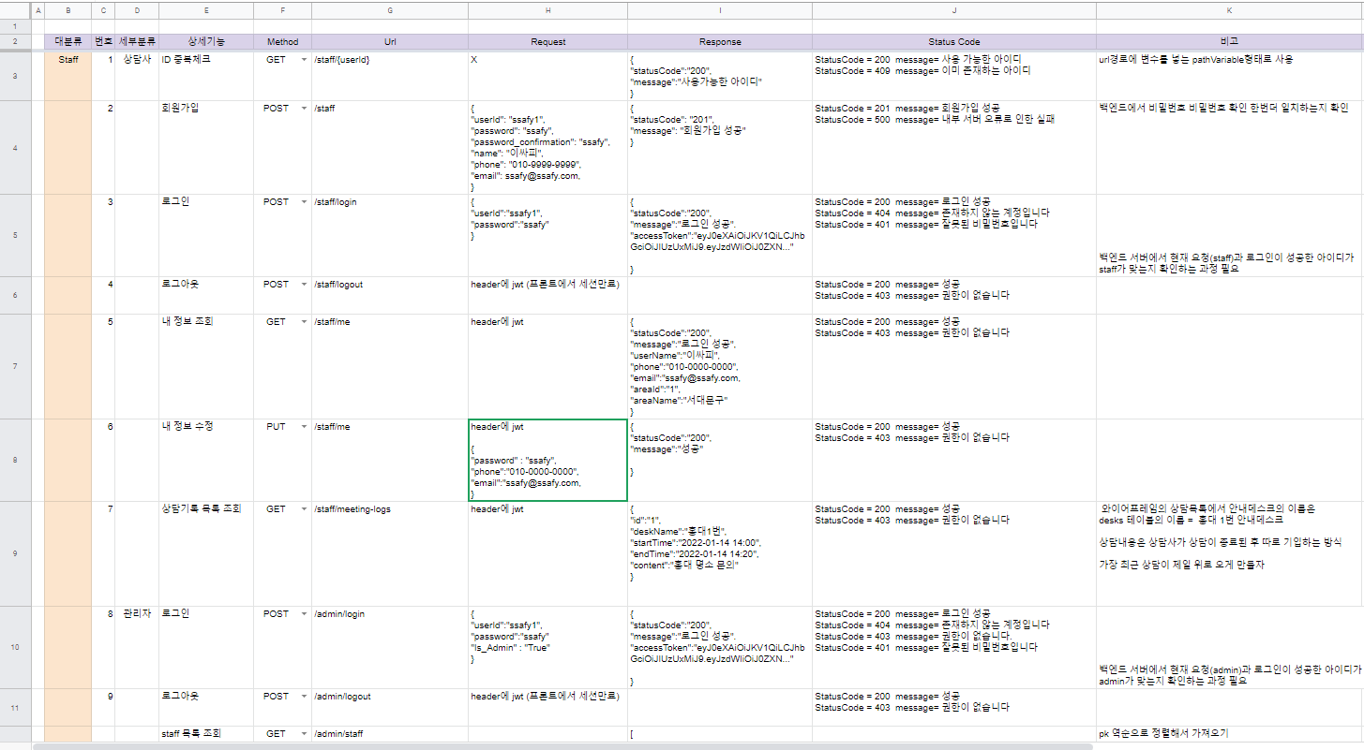
API명세서
서울시 화상 관광 안내 서비스
팀소개 서비스기획 개발문서 프론트엔드 백엔드 협업
Notes:
api명세서는 method, url을 먼저 정의한 후 request에 필요한 데이터와 response로 받을 데이터, 그리고 status code를 정의했습니다.
프론트 백엔드 같이 이야기하면서 계속 갱신? 중입니다

Slide 9
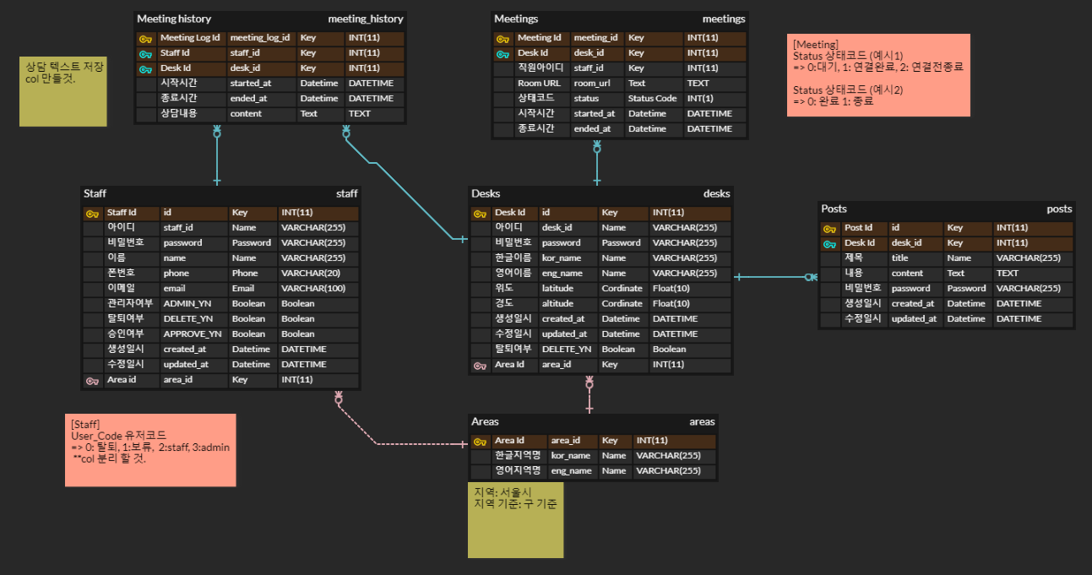
ERD
서울시 화상 관광 안내 서비스
팀소개 서비스기획 개발문서 프론트엔드 백엔드 협업
Notes:
Desk랑 Staff를 구분했다.
Staff 안에서 상담사와 관리자 여부는 boolean으로 구분했다.

Slide 10
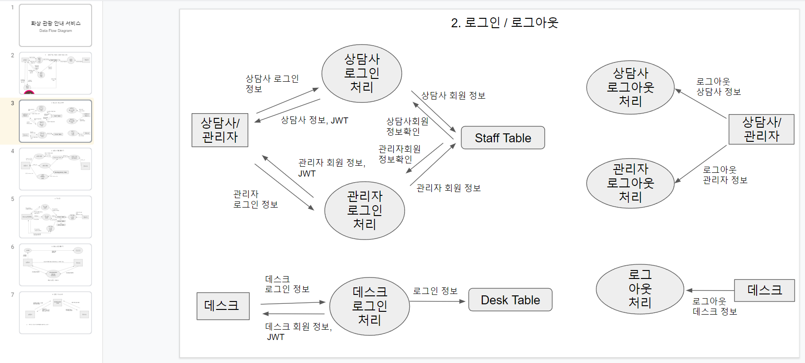
Data Flow
서울시 화상 관광 안내 서비스
팀소개 서비스기획 개발문서 프론트엔드 백엔드 협업
Notes:
5명이서 분배 각자, 0-level Data Flow Diagram, 1차로 data flow에 대해 생각
이후에 와이어프레임, 기능명세서, API 명세서를 보면서 5명 함께, 2차로 data flow 검증

Slide 11
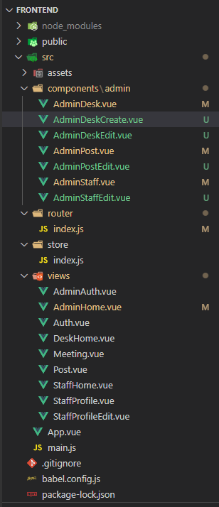
Router
서울시 화상 관광 안내 서비스
팀소개 서비스기획 개발문서 프론트엔드 백엔드 협업
App.vue
Auth.vue
DeskHome.vue
Meeting.vue
Post.vue
StaffHome.vue
AdminAuth.vue
AdminHome.vue
StaffProfile.vue
AdminStaff.vue
StaffProfileEdit.vue
AdminStaffEdit.vue
AdminDesk.vue
AdminDeskEdit.vue
AdminDeskCreate.vue
AdminPost.vue
AdminPostEdit.vue
Notes:
- 프론트엔드 진행사항: 1. Vue router & component 구조 설계 2. 테스트코드 3. 프로토타입
1. 프론트엔드 프레임워크로 vue3 사용하기로 했습니다.
2. vue3의 장점 중 하나인 composition api: 컴포지션 api를 사용함으로 setup 함수에 데이터가 그룹핑 되어 보다 용이하게 데이터의 흐름을 파악하고 유지보수가 용이해집니다.
vue2와 달라진 부분들을 반영해 setup함수 안에 data와 method를 관리하는 방법으로 진행중

Slide 12
Vue Component 설계
서울시 화상 관광 안내 서비스
팀소개 서비스기획 개발문서 프론트엔드 백엔드 협업
Meeting
Clock
Post
PostForm
PostFilter
Screen
Chat
PostList
ScreenYou
ScreenMap
ChatList
PostListItem
PostListItem
PostListItem
PostListItem
ChatListItem
ChatListItem
ChatListItem
ChatListItem
PostDetail
ScreenMe
ChatForm
PostPasswordForm
ScreenCloseForm
PostUpdateForm
PostCloseForm
PostDeleteForm
Notes:
화상상담 페이지와 담벼락 페이지의 컴포넌트 구조 설계
구조화하기 위해 컴포넌트를 쪼갰다.

Slide 13
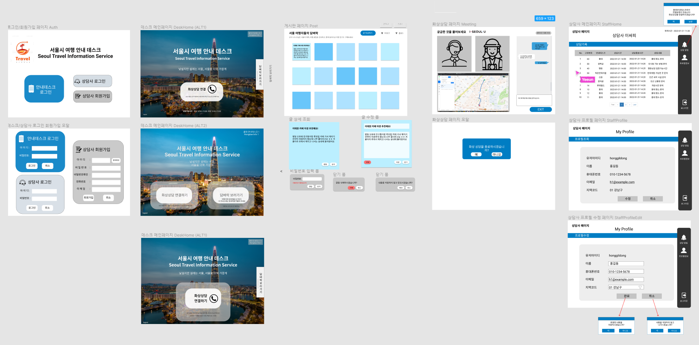
프로토타입
서울시 화상 관광 안내 서비스
팀소개 서비스기획 개발문서 프론트엔드 백엔드 협업
Notes:
프로토타입 진행중.
어려움: 여행의 산뜻함을 느낄 수 있는 푸른색을 포인트색으로 깔끔하게 디자인하고자 하는데, 디자인 컨셉을 잡는 데에 어려움을 겪고있음

Slide 14
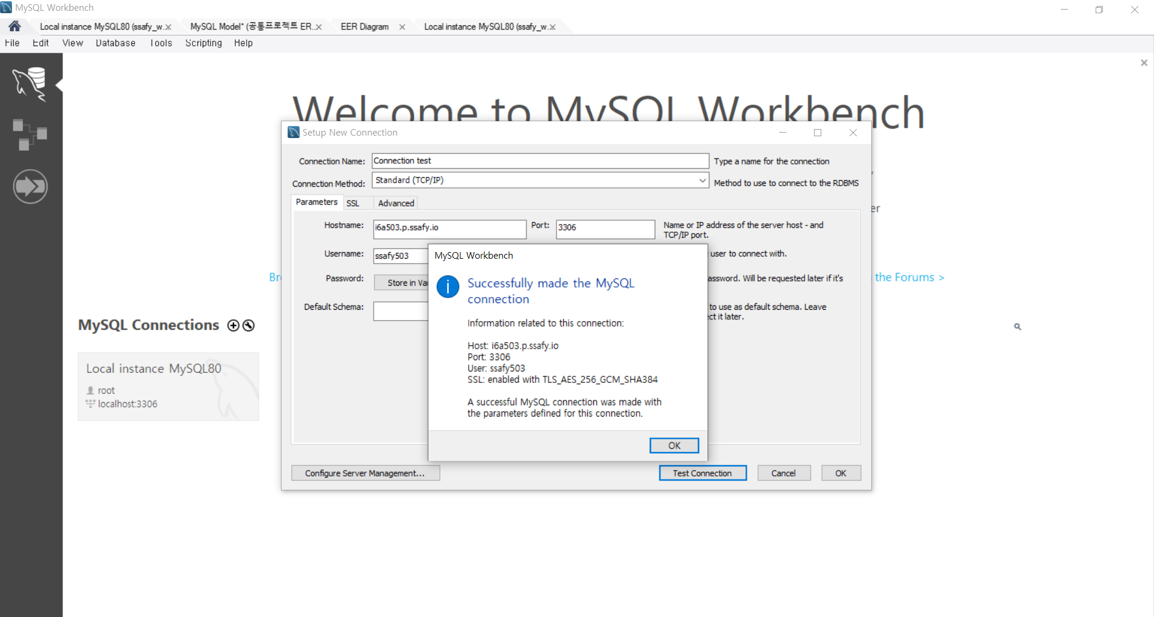
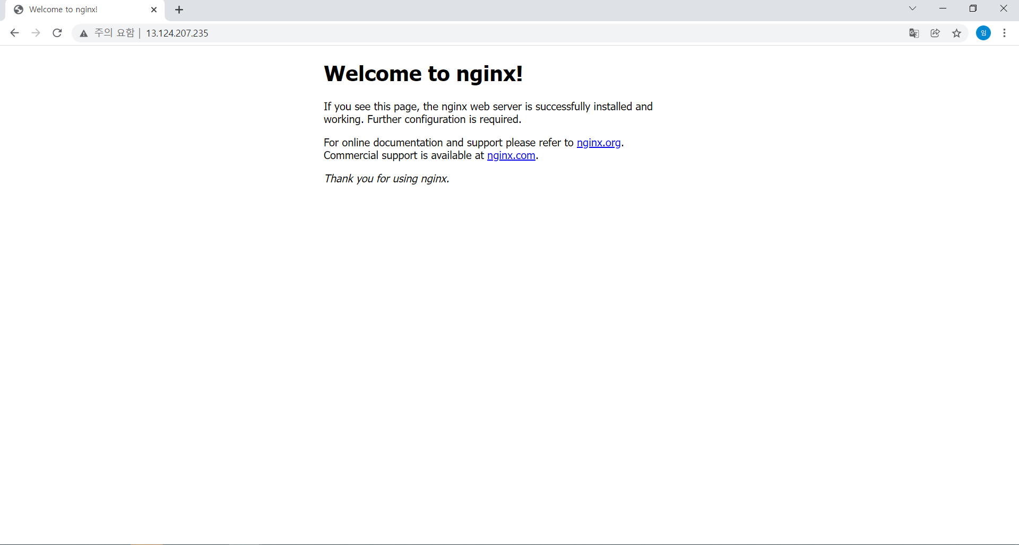
EC2 세팅(MySQL, Nginx)
서울시 화상 관광 안내 서비스
팀소개 서비스기획 개발문서 프론트엔드 백엔드 협업
Notes:
다 EC2를 처음 다뤄보다보니 접속 및 설치에 어려움을 많이 겪었습니다.
코치님의 실습영상을 참고하고 검색을 통해, 현재 EC2관련 세팅은 EC2에 mysql 설치 후 Local workbench와 잘 연결되는 것을 확인하였고, Nginx도 설치 후 페이지로 잘 들어가지는 것을 확인한 상태입니다.
그리고 추가로 학습을 하면서 필요한 것들(젠킨스, 미디어 서버 등등)을 세팅 할 계획입니다.

Slide 15
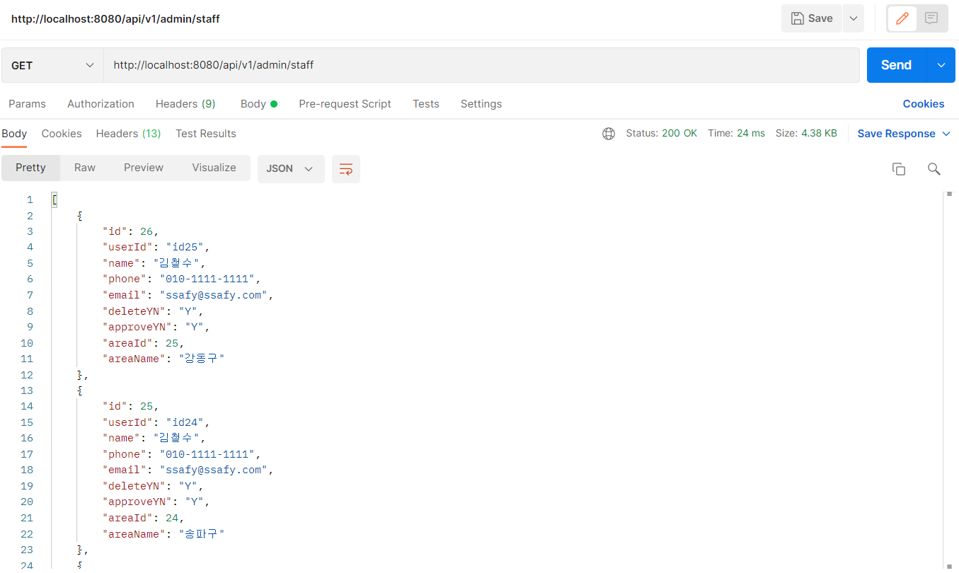
API 개발
서울시 화상 관광 안내 서비스
팀소개 서비스기획 개발문서 프론트엔드 백엔드 협업
Notes:
백엔드는 JPA와 querydsl을 학습하면서 프로젝트 ERD에 맞춰 엔티티 클래스 생성 및 클래스 내에 기본키와 관계(@ManyToOne과 같은) 설정을 완료하였고
현재는 API 명세서를 확인하면서 기본적인 CRUD 관련 API 개발을 진행하고 postman으로 결과를 확인하고 있습니다
앞으로의 계획은 기본적인 api개발을 이번주 내에 끝마친 후에 프로젝트에 필요한 추가 기술을 학습하면서 진행해나갈 예정입니다

Slide 16
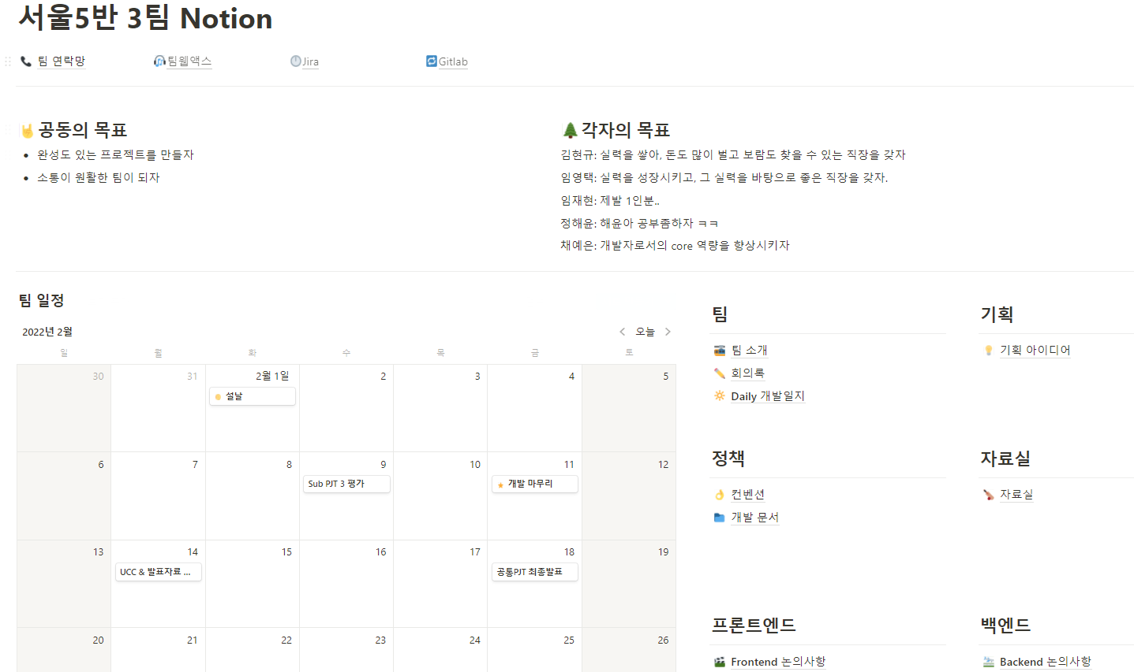
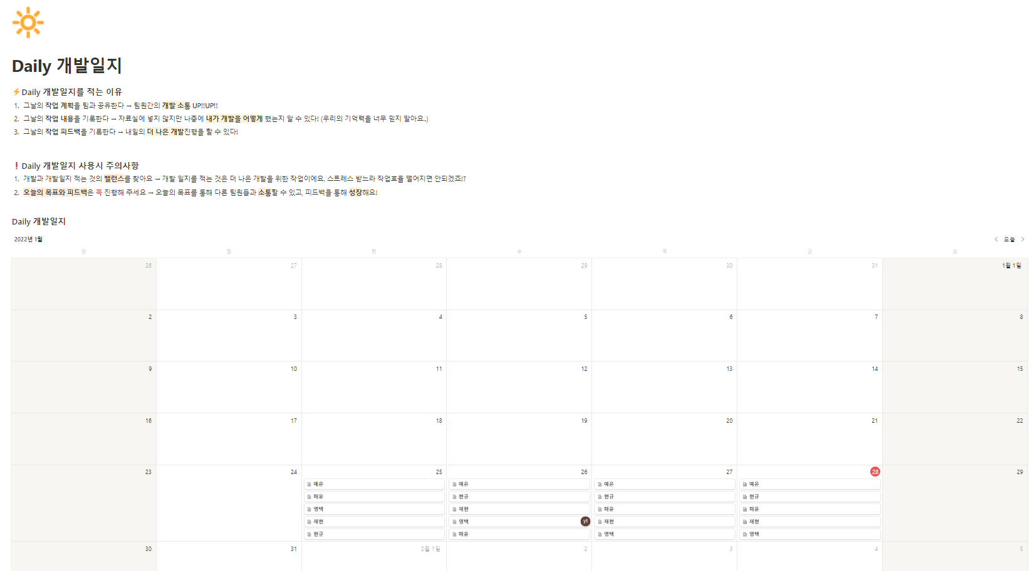
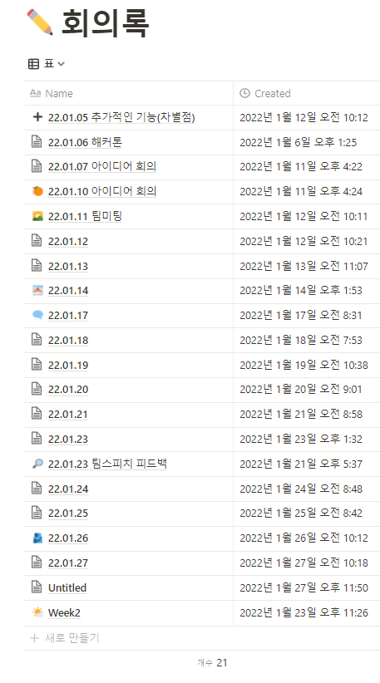
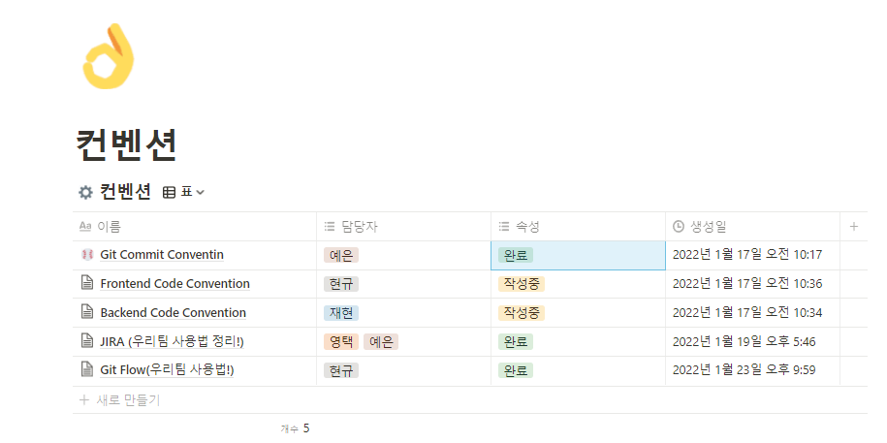
서울시 화상 관광 안내 서비스
팀소개 서비스소개 개발문서 프론트엔드 백엔드 협업
Notes:
지난 금요일 팀스피치에서 타팀의 노션이 정리 잘된것을 벤치마킹했다. 차이가 있다면 공동의 목표와 각자의 목표를 상단에 적어놔서 힘들때마다 보자고 했다.
이번주부터 본격적으로 개발을 시작하면서 daily 개발일지를 작성하고있다. 이외에도 회의록, 컨벤션, 자료실 등이 있다.

Slide 17
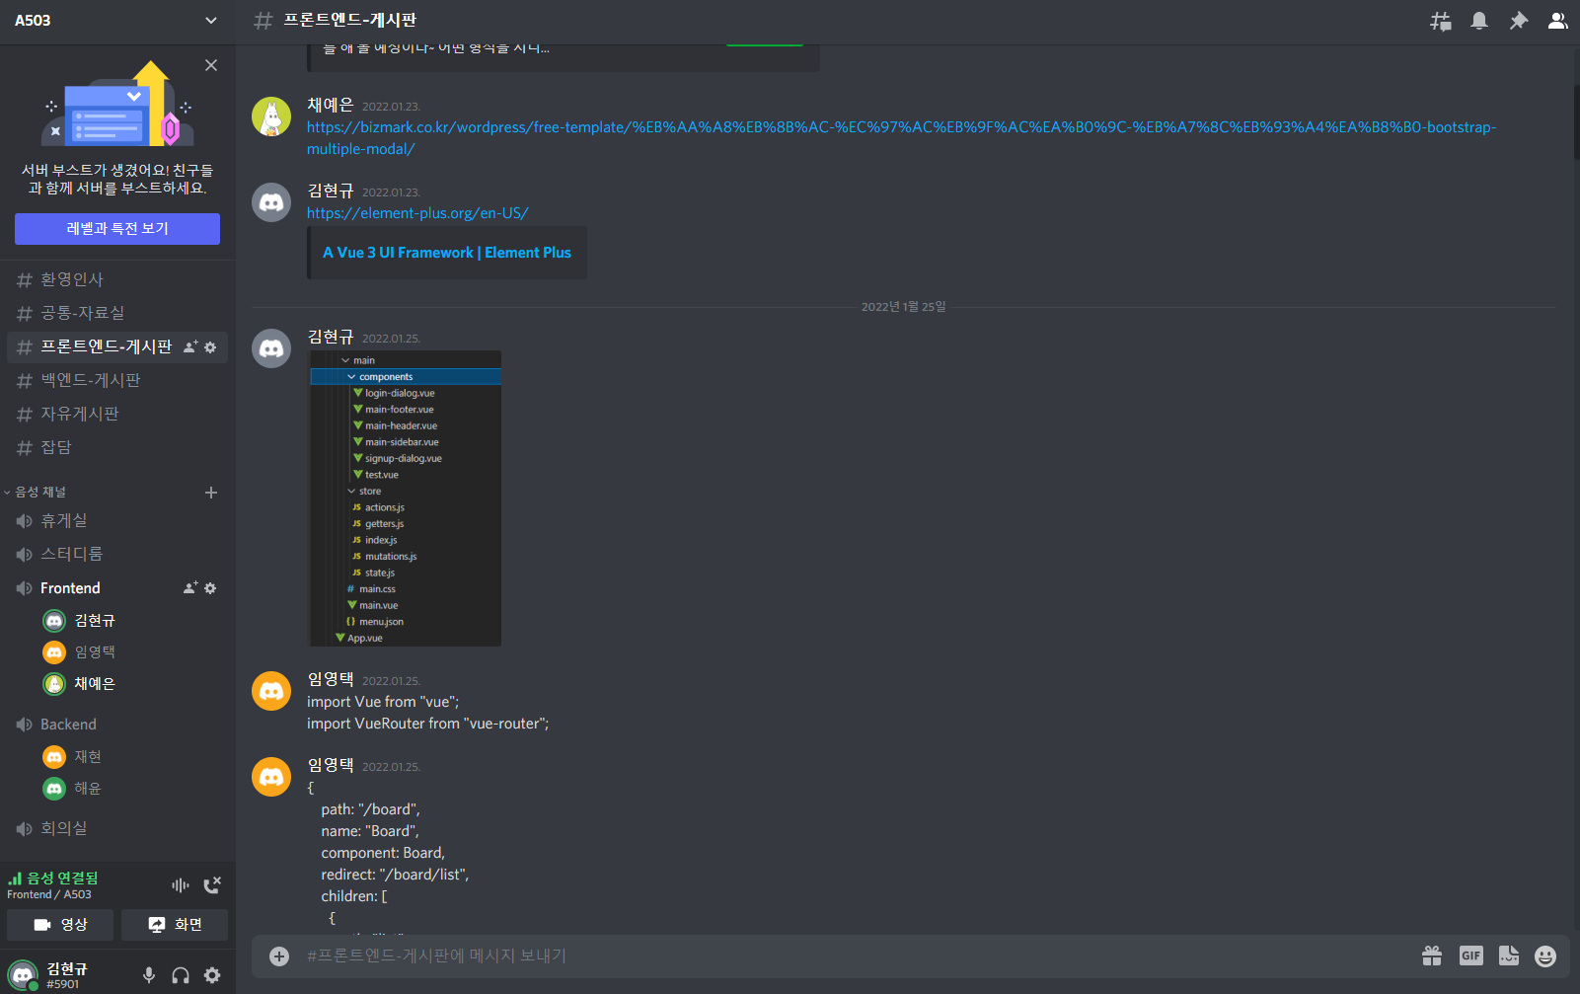
서울시 화상 관광 안내 서비스
팀소개 서비스소개 개발문서 프론트엔드 백엔드 협업
Notes:
팀적으로 다같이 회의할 때나, 아침 스크럼 회의때는 웹액스를 사용한다.
프론트엔드, 백엔드 나눠서 작업할 때 혹은 개인공부를 할 때는 디스코드를 많이 활용하고 있다. 디스코드 쓰는 이유(혹시 질문 들어오면)
웹액스 메모리가 많이 잡아먹는다
프론트/백 나눠서 진행하다가 잠깐잠깐 이야기 할때, 웹액스 세부세션에서 이동하는 것보다 디스코드 클릭한번이 편하다.

Slide 18
감사합니다

